Slide 1

UNIVERSIDAD DE LAS FUERZAS ARMADAS
MAESTRIA EN GESTIÓN DE LA CALIDAD Y PRODUCTIVIDAD
PROMOCIÓN XIV
PROYECTO 1 : DIAGNOSTICO DE LA CALIDAD EN LAS PRESTACIONES Y los SERVICIOS DEL CENTRO DE ATENCIÓN AMBULATORIO CENTRAL DEL IEsS.
Autor: Andrea Carvajal Vera director: Ing. Santiago Quevedo
OPONENTE: Eco. Rosa López quito, 19 de noviembre del 2013
«Tus clientes más descontentos son tu mayor fuente de aprendizaje» - Bill Gates-

Slide 2


Instituto ecuatoriano de seguridad social
Aplica el Sistema del Seguro General Obligatorio que forma parte del sistema nacional de Seguridad Social
Afiliados Cotizantes= 2.469.689
Beneficiarios = 5.000.000
S.Salud
Protege al en las contingencias de enfermedad y maternidad.
426 Unidades Medicas
S.S. Campesino
Protege a la población del sector rural y pescador artesanal
Posee 628 Dispensarios, 1'019.724 de beneficiarios, 280.439 familias.
SG Riesgos del Trabajo
Garantiza a los afiliados y empleadores, seguridad y salud laboral mediante programas de prevención y auditorías
Protege al afiliado/a, desde el primer día de trabajo, de las consecuencias de accidentes y enfermedades laborales
S. Pensiones
Protege a los asegurados del Seguro General Obligatorio en las contingencias de invalidez, vejez y muerte.
243 Prestadores Externos

Slide 3
Instituto ecuatoriano de seguridad social
ANTECEDENTES - IESS

Slide 4
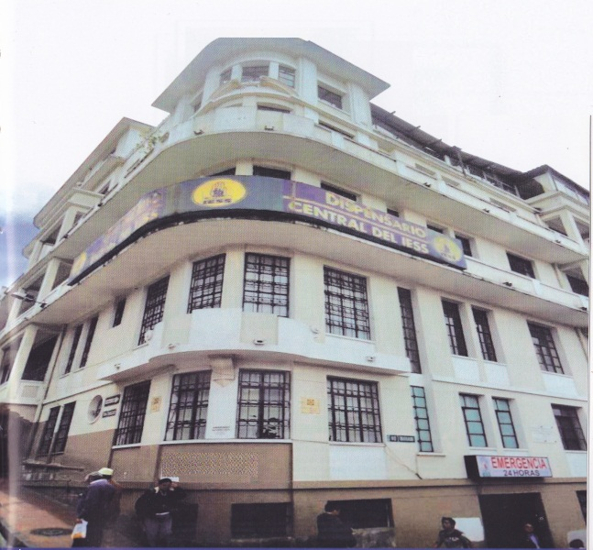

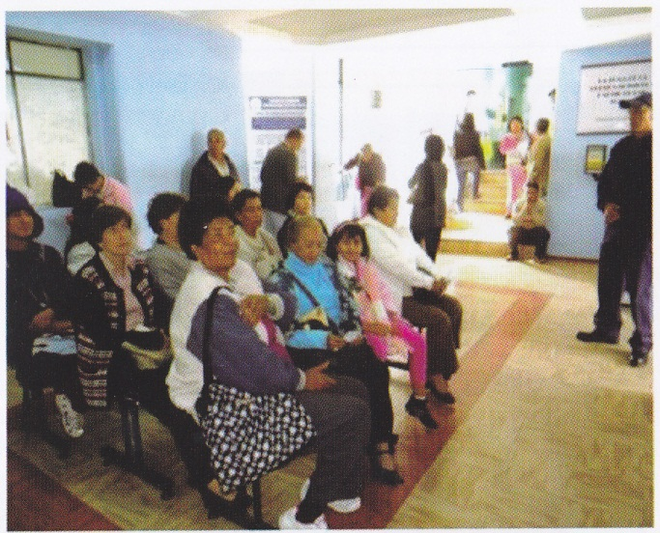
CENTRO DE ATENCIÓN AMBULATORIA CENTRAL DEL IESS
Fue creado en 1936, como dispensario adscrito al Hospital San Juan de Dios posterior llamado dispensario Central 1.
El CAA Central atendió en e año 2012, 158.315 consultas, con un promedio de 64.618,37 afiliados.
Posee 21 especialidades entre las más frecuentadas por sus afiliados, beneficiarios y pensionistas son Endocrinología, Medicina Interna, Gineco Obstetricia, Pediatría, Medicina Familiar y Medicina General.

Slide 5


PLANTEAMIENTO DEL PROBLEMA
Principales problemas que se perciben:
Procesos no estandarizados.
No existe actitud preventiva ni cultura en los pacientes.
Información insuficiente en el Centro de Salud.
No existe una relación de confianza entre el paciente y el médico.
No existen los suficientes médicos especialistas.
Exceso de Pacientes.
Inadecuada Selección de Personal
No existe inducción para el personal nuevo.
Tiempos de espera insostenibles por parte del paciente.
REQUIERE MEJORAR CALIDAD
NO EXISTE DIAGNOSTICO S. U.

Slide 6
OBJETIVO GENERAL Y ESPECIFICOS
Realizar el diagnóstico de la calidad en las prestaciones y servicios del CAA Central.
Establecer el nivel de importancia de los componentes de calidad en atención de salud a los usuarios
Realizar la línea base que permita detectar los puntos críticos de mejora de los servicios y prestaciones en la atención de salud del CAA Central.
Medir la percepción de los usuario de los servicios y prestaciones proporcionada por CAA Central.
Identificar las perspectivas de los usuarios con respecto a los servicios y prestaciones de una atención médica de calidad.

Slide 7



ANTECEDENTES DEL ESTADO DEL ARTE
DERECHO A LA SALUD | PERSPECTIVA | DATOS
Acceso a una atención sanitaria oportuna, aceptable, asequible y de calidad satisfactoria | La limitada cobertura de los servicios forma parte de las manifestaciones de la falta de equidad, que constituye también un problema prioritario en Costa Rica y Ecuador | El porcentaje del presupuesto general del Estado que se destinó para Salud en el 2011 fue de 5.9% y en el 2012 será de 6.8%.
Los Estados deben crear las condiciones que permitan que todas las personas puedan vivir lo más saludablemente posible
Principales factores determinantes de la salud( como el acceso al agua, alimentos sanos, nutrición, vivienda, condiciones sanas en el trabajo, educación e información sobre salud) | En Chile, Colombia y Perú señalan la baja calidad y la ineficiencia de los servicios, tema que para otros países es prioritario (Costa Rica, Ecuador). | En Ecuador y Perú se mencionan limitaciones en materia de recursos humanos, vinculadas tanto a su déficit como al bajo compromiso del personal de salud (que se manifiesta en mala atención o huelgas sistemáticas)
DIRECTRICES
Disponibilidad-# suficiente
Accesibilidad- acceso
Aceptabilidad- respetuosos de etica médica
Calidad-apropiados desde punto de vista científicos y médicos

Slide 8
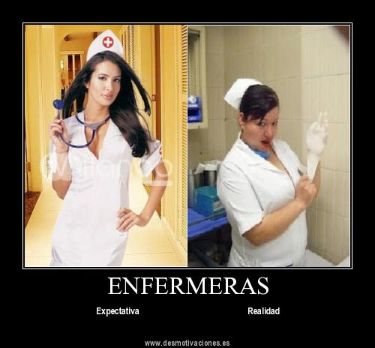
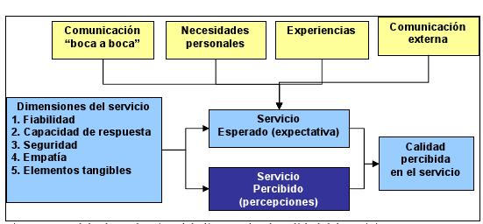
Marco teórico
Modelo Servqual

Slide 9
identificación de Características Criticas

Slide 10
Levantamiento del proceso atención al usuario

Slide 11
Diseño del cuestionario

Slide 12
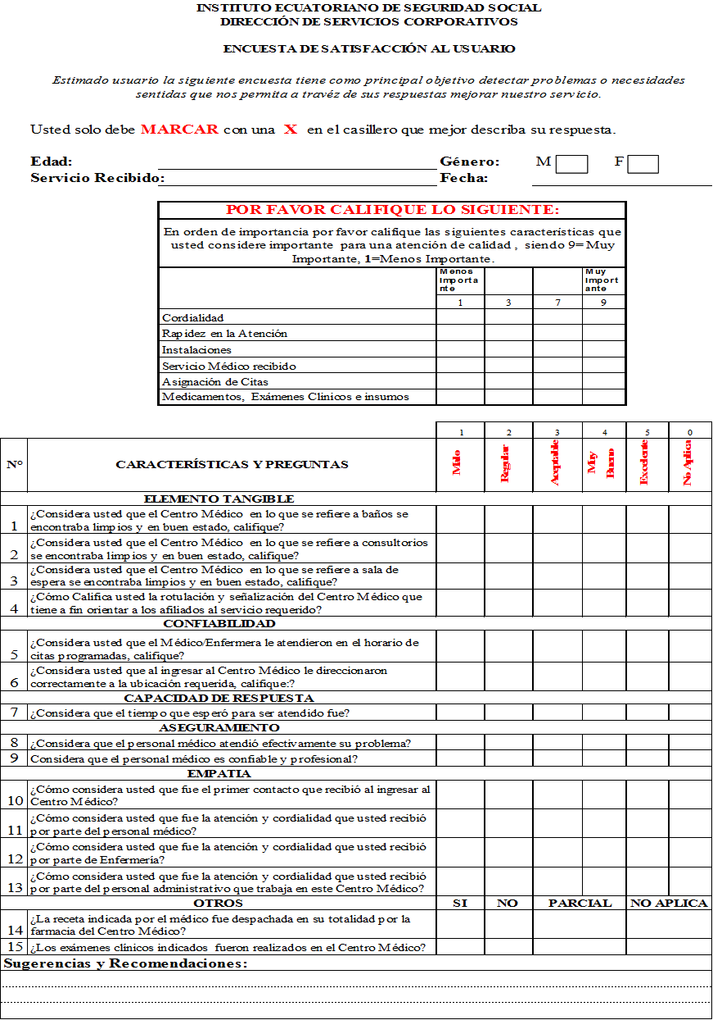
Diseño del cuestionario

Slide 13
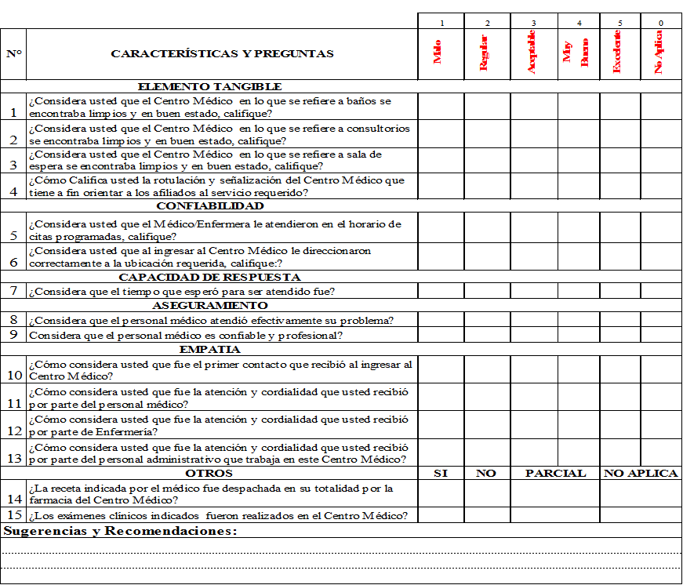
Diseño del cuestionario

Slide 14
Diseño de la muestra

Slide 15
Diseño de la muestra
Estratificación de la Muestra por Especialidades Año 2012 en Centro de Atención Ambulatoria Central
Fuente: Oficina de Estadística del Centro de Atención Ambulatoria Central
Realizado por: Autor

Slide 16
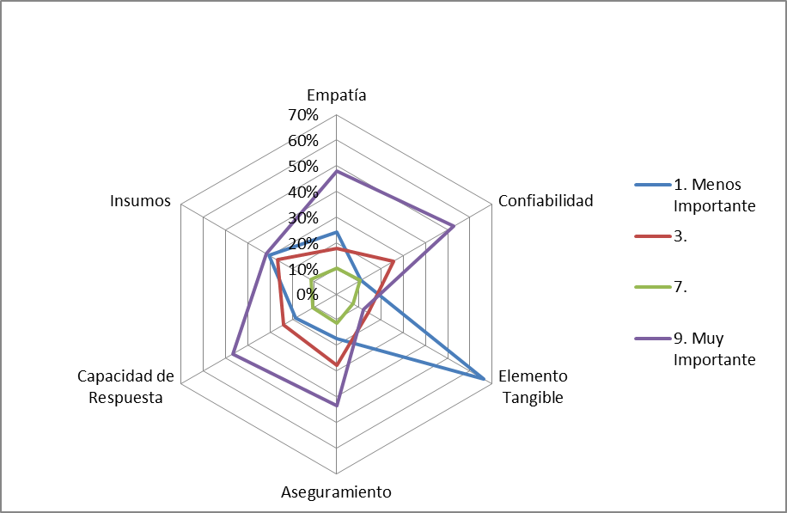
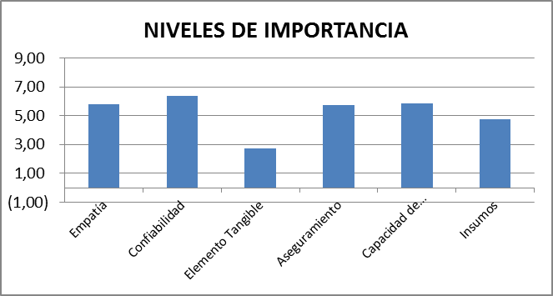
Consolidación de resultados de la Encuesta al Usuario con el modelo Servqual por especialidad y servicio medico
Resultado de las características de una atención de calidad por nivel de importancia
Identifica los factores y cualidades(dimensiones servqual) que son más importantes y de preferenciales para el usuario encuestado, se calificó 1,3,7,9; siendo 9 Muy Importante y 1 Menos Importante, se solicitó que se escoja 2 dimensiones por cada calificación.
Fuente: Encuesta
Realizado por: Autor

Slide 17
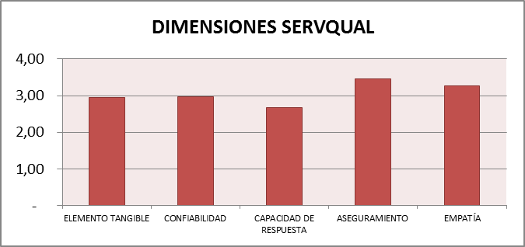
Consolidación de resultados de la Encuesta al Usuario con el modelo Servqual por especialidad y servicio medico
Resultado de la opinión de los pacientes agrupados por las dimensiones del Servqual
El gráfico resume de la pregunta 1 a 15 agrupada por dimensiones, la finalidad es compactar y comparar las dimensiones servqual aplicando el teorema del limite central y distribución normal para observar una tendencia de los valores alrededor de la media, se calificó sobre 5 puntos.
Fuente: Encuesta
Realizado por: Autor

Slide 18
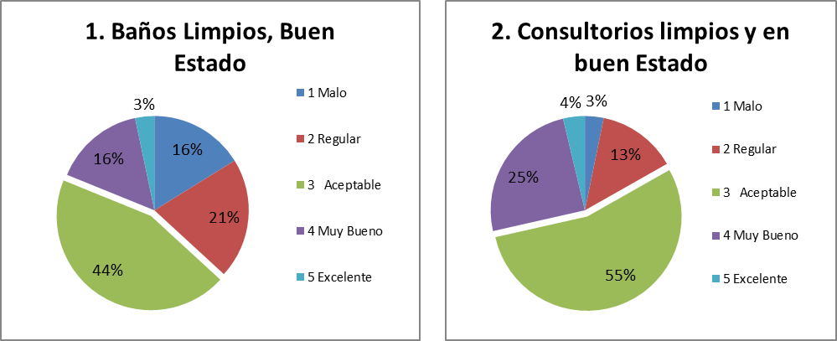
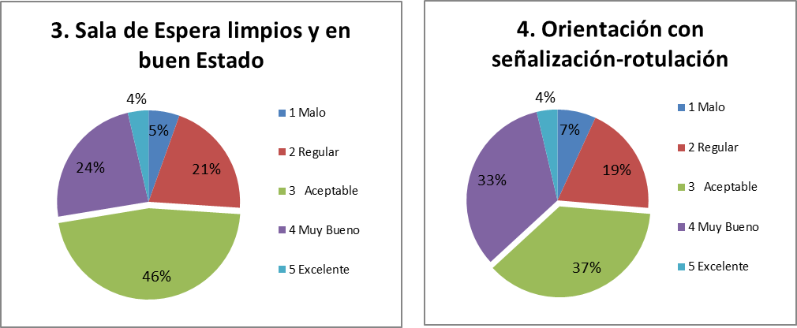
RESULTADOS DE CADA PREGUNTA
ELEMENTO TANGIBLE

Slide 19
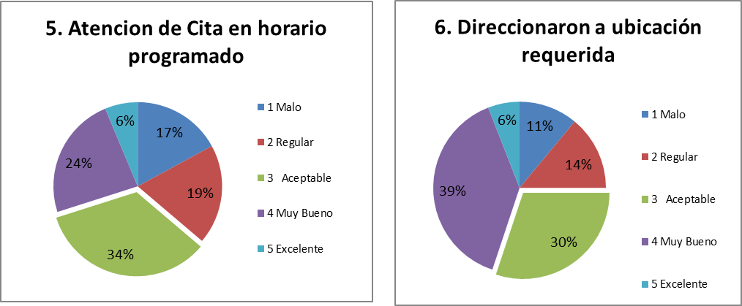
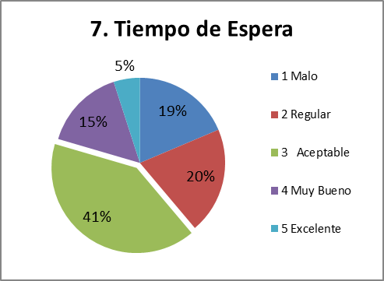
RESULTADOS DE CADA PREGUNTA
CONFIABILIDAD
CAPACIDAD DE RESPUESTA

Slide 20
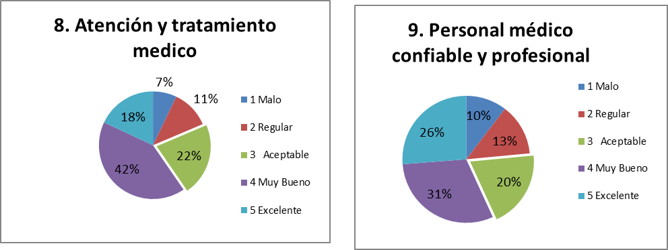
RESULTADOS DE CADA PREGUNTA
ASEGURAMIENTO

Slide 21
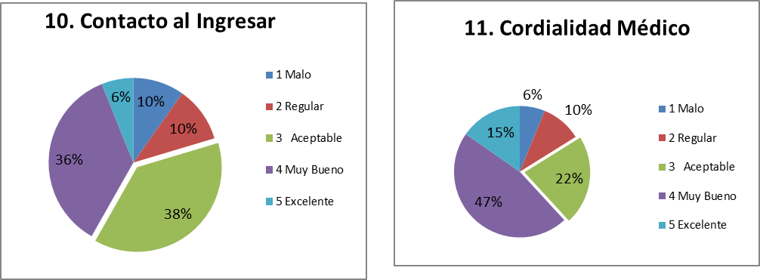
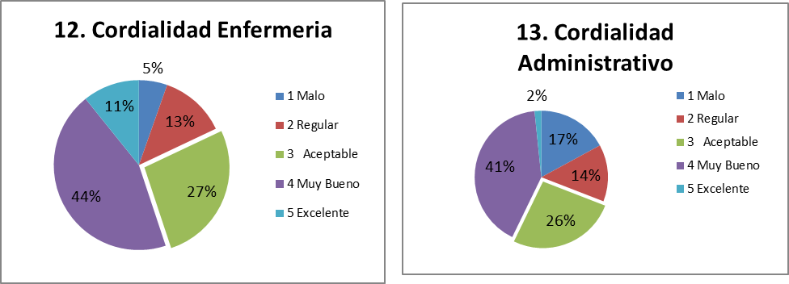
RESULTADOS DE CADA PREGUNTA
EMPATÍA

Slide 22
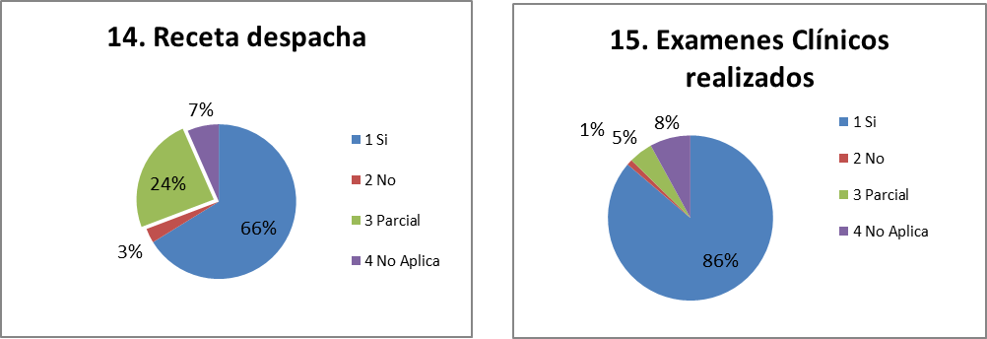
RESULTADOS DE CADA PREGUNTA
OTROS

Slide 23
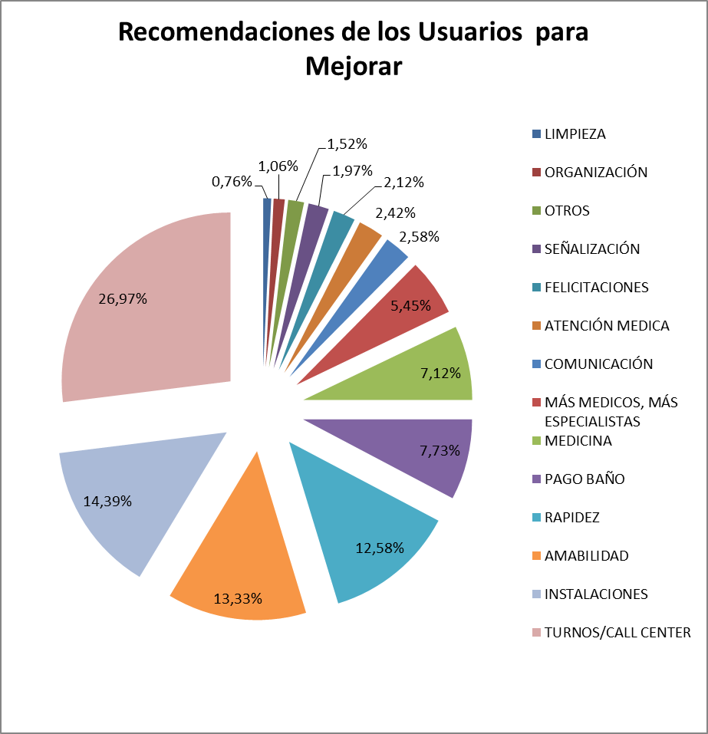
RESULTADOS DE CADA PREGUNTA

Slide 24
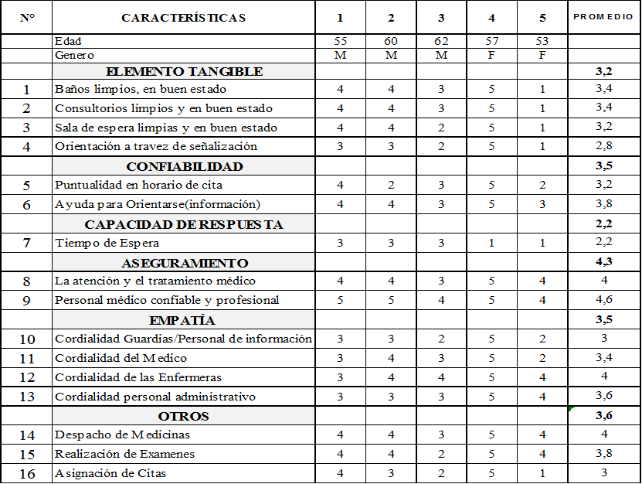
Expectativas ponderadas mediante Grupo Focal

Slide 25
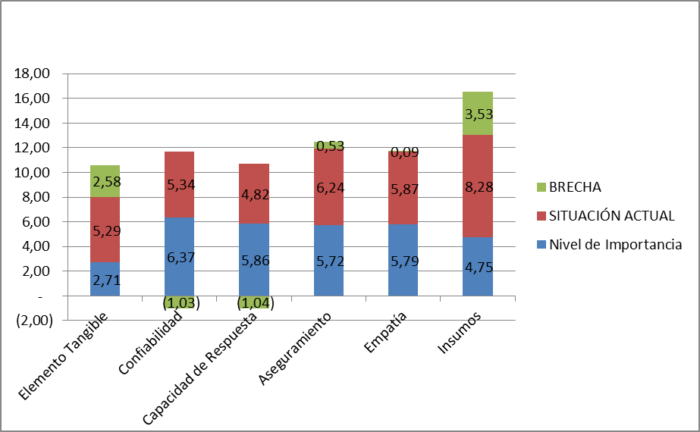
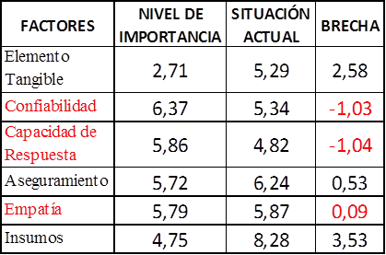
brechas
Brechas Opinión del Nivel de importancia de las dimensiones y Situación Actual percibida por los usuarios

Slide 26
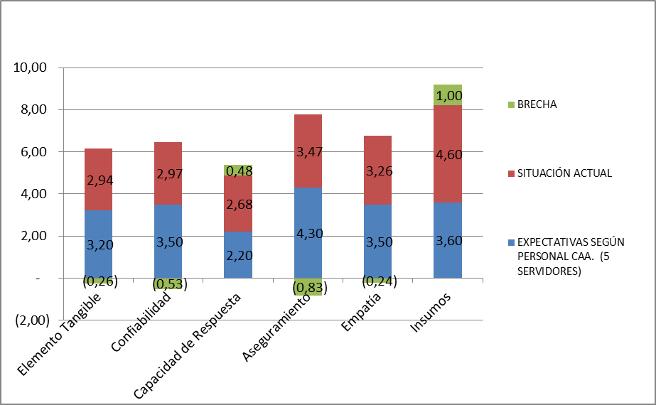
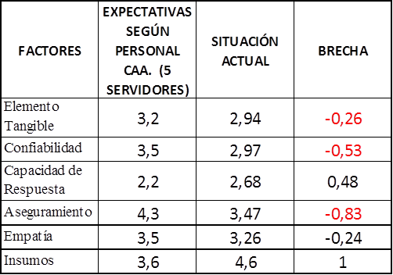
BRECHAS
Brechas Relación entre la opinión del personal de las expectativas del usuario y la Situación actual percibida por los usuarios de las dimensiones del Servqual

Slide 27
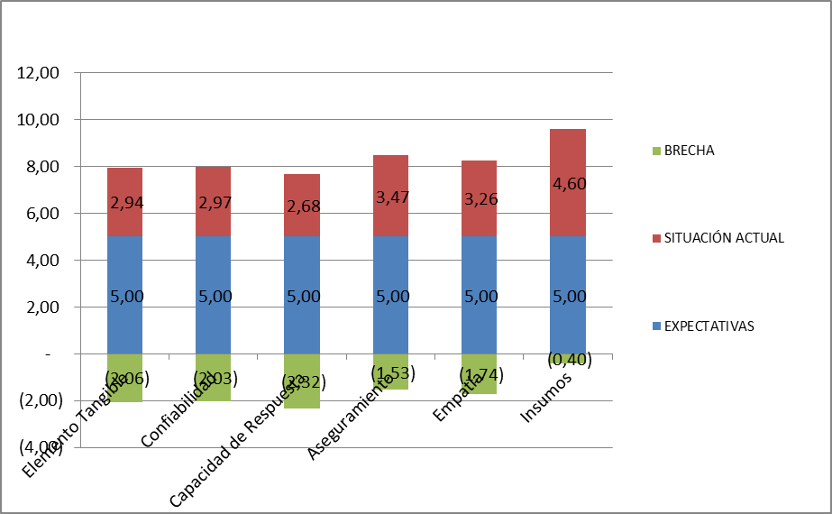
BRECHAS
Brechas entre las Expectativas en el servicio de salud de calidad y situación actual percibida por los usuarios.
FACTORES | EXPECTATIVAS | SITUACIÓN ACTUAL | BRECHA
Elemento Tangible | 5 | 2,94 | -2,06
Confiabilidad | 5 | 2,97 | -2,03
Capacidad de Respuesta | 5 | 2,68 | -2,32
Aseguramiento | 5 | 3,47 | -1,53
Empatía | 5 | 3,26 | -1,74
Insumos | 5 | 4,6 | -0,4

Slide 28
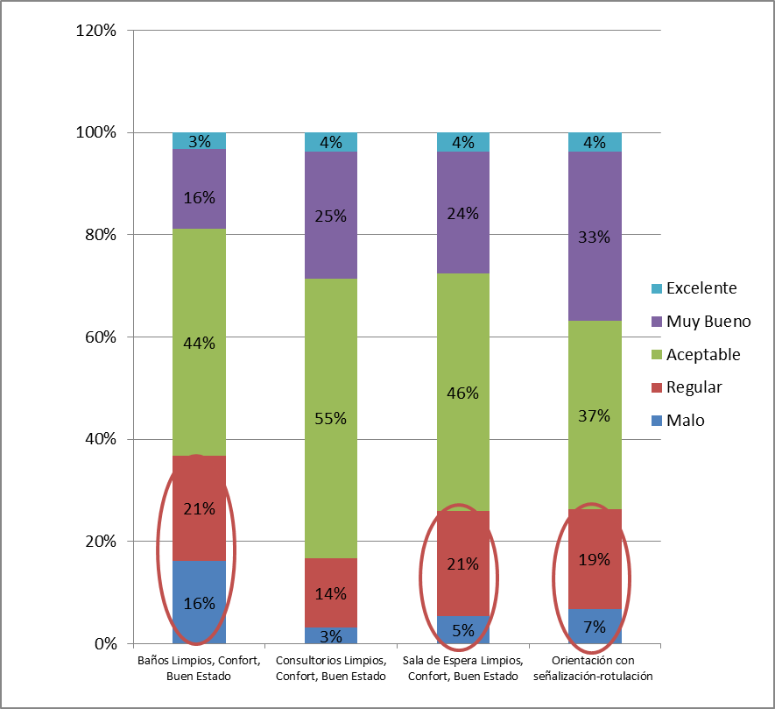
Línea Base de los Puntos Críticos de Mejora
Elemento Tangible

Slide 29
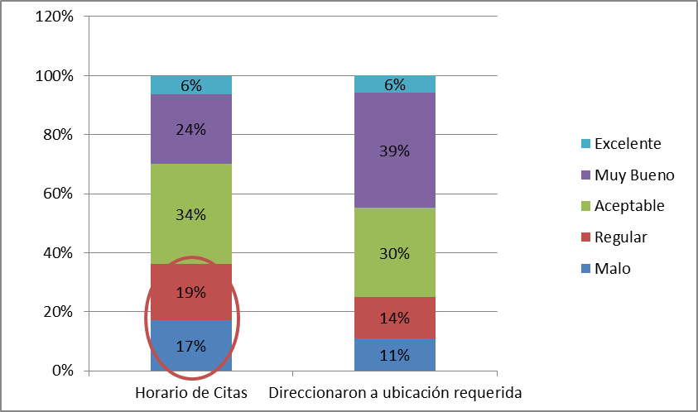
Línea Base de los Puntos Críticos de Mejora
Confiabilidad

Slide 30
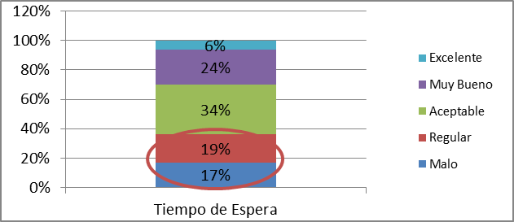
Línea Base de los Puntos Críticos de Mejora
Capacidad de Respuesta

Slide 31
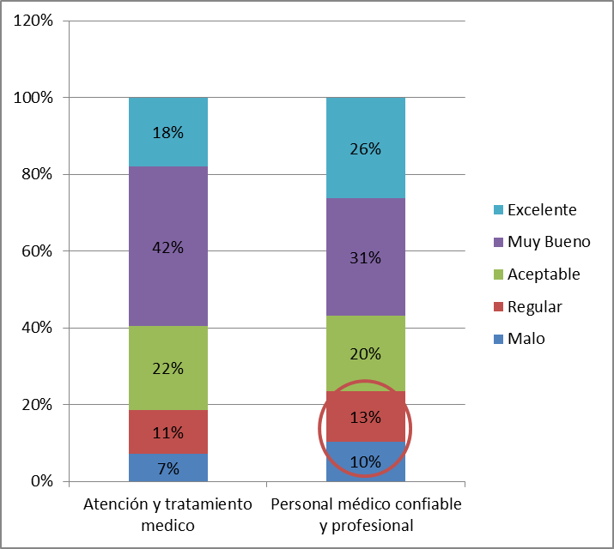
Línea Base de los Puntos Críticos de Mejora
Aseguramiento

Slide 32
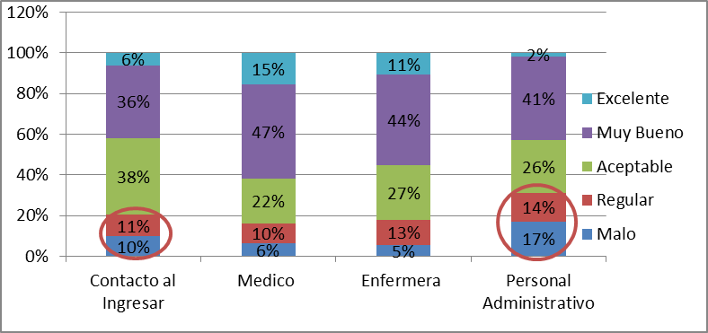
Línea Base de los Puntos Críticos de Mejora
Empatía

Slide 33
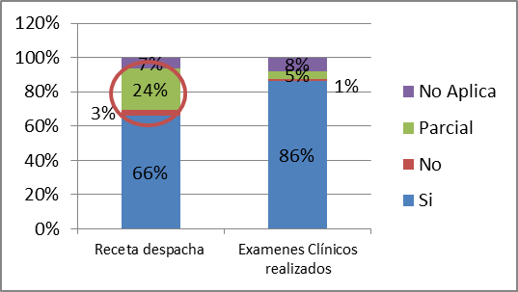
Línea Base de los Puntos Críticos de Mejora
Insumos

Slide 34
Puntos Críticos MÁS RELEVANTES
DIMENSIONES | FACTORES
Elemento Tangible | Baños Limpios y en buen estado 37 %
Confiabilidad | Horario de Citas 36 %
Capacidad de Respuesta | Tiempo de Espera 36 %
Aseguramiento | Personal Médico Confiable y Profesional 23 %
Empatía | Cordialidad del Personal Administrativo 31 %
Insumos | La no entrega o entrega parcial de medicamentos el 27 %

Slide 35
CONCLUSIONES
Se estableció que los niveles de importancia de las dimensiones del Servqual más relevantes para los encuestados son la confiabilidad, capacidad de respuesta y la empatía.
Los resultados de las encuestas en cuanto a la dimensión del servqual que los usuarios consideran menos importante es el elemento tangible.
Se detectaron como puntos críticos de mejora, los baños se deben encontrar limpios y en buen estado, mejorar el horario de las citas, tiempos de espera, cordialidad del personal administrativo, la no entrega o entrega parcial de medicamentos y que el personal Médico sea más confiable y profesional.

Slide 36
conclusiones
Al medir la percepción de los usuario de las diferentes especialidades y servicios proporcionados por el Centro de Atención Ambulatoria Central del IESS, se detectaron los componentes con menor calificación y las especialidades en donde existe mayor conflicto:
  Baños en mal estado fue en gastroenterología y laboratorio.
  Consultorio en mal estado psiquiatría, emergencia y laboratorio.
  Salas de Espera en mal estado y sin confort en emergencia y laboratorio.
  Tiempo de espera prolongados en emergencia
  Personal médico no confiable ni profesional en pediatría
  Médico no cordial en nefrología y pediatría
  Enfermera no cordial en nefrología, pediatría, proctología
  Personal administrativo no cordial en la mayoría de especialidades y servicios.

Slide 37
recomendaciones
Se deben realizar seguimientos a la satisfacción del usuario del Centro de Atención Ambulatorio Central al menos 2 veces al año para determinar las desviaciones y mejoras.
Al utilizar la herramienta de encuestas en este tipo de usuarios, el encuestador debe tener un criterio objetivo e imparcial para que los resultados no se sesguen a la opinión del encuestador
A pesar de que en la encuesta el usuario indica que el elemento tangible es el menos importante, en base a la opinión del encuestado el uso del baño debe ser gratuito y en las mejores condiciones.
Realizar un plan de mejora respecto de la calidad de las prestaciones y servicios que brinda el Centro de Atención Ambulatorio Central del IESS.

Slide 38

«Solo una vida vivida en el servicio a los demás merece ser vivida» -Albert Einstein

